Slide 1
モバイル プログラミング 実習2
2016/11/14
日本工学院八王子専門学校
M.Katsube

Slide 2
本日の予定

Slide 3
午前／午後
チャット開発
要件の説明
開発
提出 〜15:55

Slide 4

今日は終日開発
1日チャット開発。
こちらから答えは提示しません。

Slide 5
出席確認
課題の提出＝出席
以下の場合は欠席
未提出
コードが要件の5%未満
時間外の提出 (〜15:55)
合言葉が異なる

Slide 6
前回休んだ人 (ﾟ∀ﾟ)ﾉｼ

Slide 7
PC借りた人 (ﾟ∀ﾟ)ﾉｼ

Slide 8
まずは追いつこう
GitHubの資料見てね http://github.com/katsube/neec
環境構築
GitHubアカウントの作成

Slide 9

サーバサイド プログラミング

Slide 10
チャット 要件説明

Slide 11

提出方法

Slide 12
提出はGitHub
作成したアカウントでログイン
この授業のリポジトリへブラウザでアクセス http://github.com/katsube/neec/

Slide 13
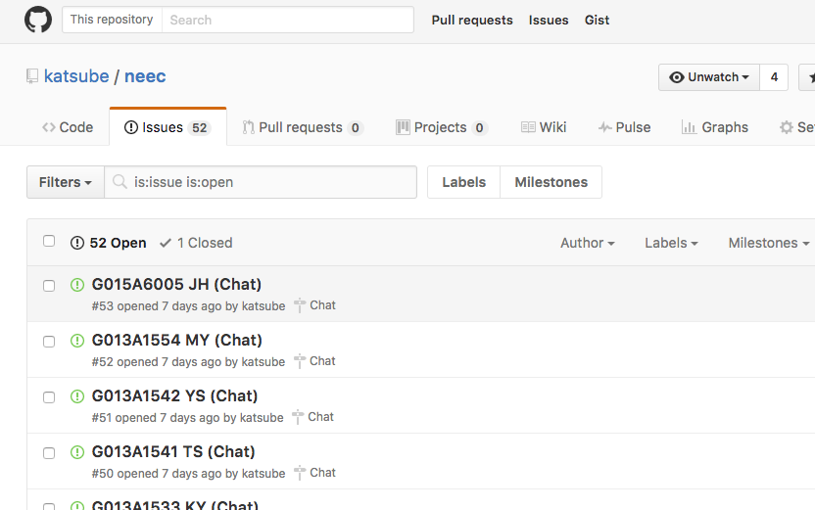
提出はGitHub
自分のIssueを見つける

Slide 14
提出はGitHub
自分のIssueを見つける
自分の学籍番号が書かれたIssueをクリック

Slide 15
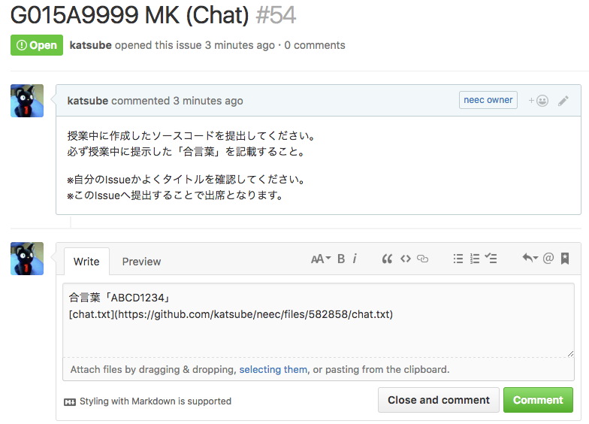
提出はGitHub
自分のIssueに添付
「合言葉」を記入する。
拡張子を ”.txt” にしてアップロード。

Slide 16
注意点
Issue, プログラム内に個人情報を記入しない
本名、メールアドレスなど
自分のIssueかよく確認してから書き込む

Slide 17
進め方の ポイント

Slide 18
一人で作る
一人でコードが書けるようになることが大切です。
自分の力で何とか完成できないかがんばってみましょう。

Slide 19
わかるところから書く
一度にすべてを作ろうとしない
最初は名前を入力するHTML
次に名前を受け取るPHP
次にエラー画面のHTML
次に名前を受け取る箇所で、if文を書いて、エラー画面を表示
チャット画面の大枠のHTML ：

